Slide 1
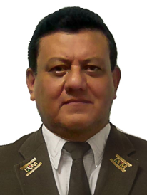

EXPERIENCIA LABORAL
TRAYECTORIA INM
Año de ingreso al INM: 2001/2019
Oficina de Representación en el Estado de Baja California Sur
Del 01/06/2022- a la fecha: Titular de Oficina de Representación.
Dirección General de Administración
De 09/2002 – 07/2003: Director de Recursos Materiales, Servicios Generales y Obra.
Contraloría Interna
De 08/2001 – 09/2002: Titular del Área de Auditoría de Control y Evaluación.
CARRERA PROFESIONAL
Cuenta con una trayectoria de 24 años de experiencia en la Administración Pública, ocupando los siguientes cargos, entre otros:
Servidor de la Nación. Secretaría del Bienestar.
Titular de la Unidad de Auditoría Zona Norte y Consultor del Área de Auditoría de Control y Mejora de la Gestión Pública. Órgano Interno de Control en Petróleos Mexicanos (PEMEX) Gas y Petroquímica Básica.
Consultor del Área de Auditoría de Control y Mejora de la Gestión Pública. Órgano Interno de Control en Petróleos Mexicanos (PEMEX) Gas y Petroquímica Básica.
Asesor del Oficial Mayor Lic. Francisco Medellín Leal. Secretaría de Educación Pública.
Lic. Manuel Salvador Cordero Esparza
Titular de la Oficina de Representación del INM en Baja California Sur
Formación Académica
Licenciatura en Ciencias Políticas y Administración Pública
Información de Contacto
 Personal: 8120024955
Trabajo: 6241050976 Ext. 60159
Institucional:
mscordero@inami.gob.mx

